Slide 1

TẬP HUẤN NÂNG CAO NĂNG LỰC RA ĐỀ KIỂM TRA ĐỊNH KỲ Môn Tiếng Anh
SỞ GIÁO DỤC VÀ ĐÀO TẠO TPHCM
Ngày 18 tháng 1 năm 2017

Slide 2
NỘI DUNG TẬP HUẤN
Định hướng thực hiện kiểm tra đánh giá định kỳ.
Các bước ra đề kiểm tra định kỳ.
Thực hành ra đề kiểm tra định kỳ.

Slide 3
ĐỊNH HƯỚNG THỰC HIỆN KIỂM TRA ĐÁNH GIÁ MÔN TIẾNG ANH
NGUYÊN TẮC:
Đủ 4 kỹ năng.
- Nghe, Đọc, Viết không quá 35 phút, không để thang điểm 10 cho 3 kỹ năng này.
- Nói thi riêng hoặc sử dụng kết quả đánh giá thường xuyên có bổ sung thêm phù hợp điều kiện.
Tỷ lệ các kĩ năng: tùy giáo viên quyết định trên cơ sở
- Lớp 3: Chủ yếu Nghe, Nói
(khoảng 40% Nghe và 20% Nói)
- Lớp 4: Giảm Nghe, tăng Đọc, Viết
- Lớp 5: Mỗi KN chiếm 25%

Slide 4
Giaó viên tự quyết định nhiệm vụ đánh giá (loại hình bài tập) và số lượng câu hỏi, lưu ý:
- Nên chọn 2 – 4 nhiệm vụ đánh giá/kỹ năng
- Nên chọn 2-5 câu hỏi/nhiệm vụ đánh giá
- Không quá 40 câu hỏi/bài kiểm tra giấy
Giáo viên chủ động tạo ma trận đề theo định hướng nêu trên hoặc có thể sử dụng định dạng Khung năng lực ngoại ngữ 6 bậc.
Lớp học dưới 4 tiết/tuần có thể dùng chung định dạng nhưng đánh giá theo đúng các nội dung đã được học.
Lớp 1, 2 tập trung vào Nghe, Nói. Bài kiểm tra trên giấy từ 20-30 phút.

Slide 5
2. CÁC NHIỆM VỤ ĐÁNH GIÁ
(ASSESSMENT TASKS)
Giaó viên chủ động lựa chọn nhiệm vụ đánh giá để tạo đề kiểm tra.
Nên sử dụng phong phú nhiều loại nhiệm vụ đánh giá.
Nhiệm vụ đánh giá phải đơn giản, quen thuộc.
Tham khảo bảng nhiệm vụ đánh giá trong tài liệu.

Slide 6
3. CÁC MỨC ĐỘ TRONG CÂU HỎI ĐÁNH GIÁ
Không phải luôn luôn thiết kế được đủ 4 mức độ nhận thức.
VD:
- Speaking - Talk about your best friend
➲ Nhiệm vụ đánh giá này thường được xếp ở mức 3 hoặc 4.
- Reading: Kiểm tra mức độ hiểu và sử dụng câu hỏi
How old are you? – I am … years old.
➲ Sẽ không cần thiết kế ở mức 4.

Slide 7
Trong 1 nhiệm vụ đánh giá, có thể có các mức độ khác nhau để đánh giá HS.
Cùng 1 câu hỏi có thể nâng mức độ khó khác nhau tùy thuộc vào đối tượng HS.

Slide 8
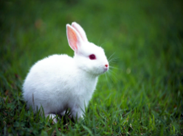
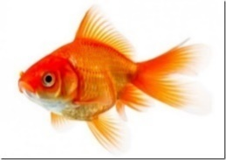
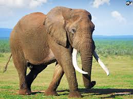
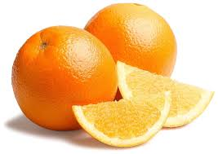
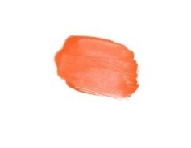
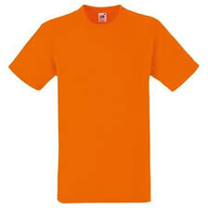
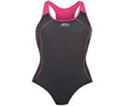
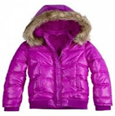
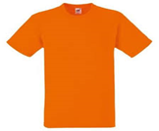
MỘT NHIỆM VỤ ĐÁNH GIÁ CÓ THỂ CÓ NHIỀU MỨC ĐỘ
Listen and tick
1.
2.
3.
I like elephants very much because they are so big. (Mức 1 – nhận biết)
2. Today I am wearing an orange t-shirt. (Mức 2 – hiểu)
3. David, the outside today is very cold. I don’t want you to get a cough. – OK, mom. Don’t worry. (Mức 3 hoặc 4 – vận dụng)
A
B
C
A
B
C
A
B
C

Slide 9



CÙNG 1 ĐỐI TƯỢNG CẦN ĐÁNH GIÁ CÓ THỂ THIẾT KẾ RA CÁC MỨC ĐỘ KHÓ KHÁC NHAU
1. Read and match: (Mức độ 1) Hat
2. Read and choose (Mức độ 2)
3. Read to choose one word to fill in the blank (Mức độ 3 hoặc 4)
Mom: Hey little girl, it’s very sunny today. Don’t
forget to bring water and …… with you.
Nancy: Thank you, mom!
A. Thing you wear on your head.
B. Thing you use to write.
C. Thing you wear on your hands.
computer hat chicken toy

Slide 10
THẢO LUẬN NHÓM
Bảng phân chia mức độ thực hiện các kĩ năng và ví dụ (tài liệu trang 85)
Các nhiệm vụ đánh giá ở từng kĩ năng
4 mức độ của từng nhiệm vụ đánh giá
Góp ý cho các nội dung trên

Slide 11
XÂY DỰNG MA TRẬN ĐỀ KIỂM TRA
GV có thể tự quyết định:
Chuẩn kiến thức kĩ năng cần đánh giá
Tỷ lệ các mức độ nhận thức
Hình thức và số lượng các nhiệm vụ đánh giá
Số câu hỏi trong mỗi nhiệm vụ đánh giá
Điểm số cho mỗi câu hỏi

Slide 12
CÁC BƯỚC XÂY DỰNG MA TRẬN ĐỀ KT
Liệt kê các chủ đề, cấu trúc, từ vựng;
Liệt kê kĩ năng cần đánh giá, đưa kiến thức cần đánh giá vào từng kĩ năng và chuẩn cần đánh giá kiến thức kĩ năng ở mỗi mức độ nhận thức;
Lựa chọn nhiệm vụ đánh giá , đưa kiến thức cần đánh giá vào các nhiệm vụ đánh giá, xác định số câu, mức độ nhận thức, số điểm;
Viết câu hỏi cho các nhiệm vụ đánh giá;
Rà soát lại ma trận đề.

Slide 13
Family and Friends Special Edition Grade 5 – Unit 5 – The dinosaur museum
Chủ đề: The dinosaur museum
Cấu trúc: Thì quá khứ đơn của động từ bất quy tắc ở 3 thể (khẳng định, phủ định, nghi vấn)
Từ vựng: Words in context
“Son Doong – The World’s Largest Cave”
Kĩ năng: Reading

Slide 14
MA TRẬN
NHIỆM VỤ ĐÁNH GIÁ | M1 | M2 | M3 | M4 | TỔNG SỐ CÂU
Read and write Yes or No | 1 (0.25đ) | 2 (0.5đ) | 1 (0.25đ) |  | 4
Read and choose A, B or C |  | 1 (0.25đ) | 1 (0.25đ) | 1 (0.25đ) | 3
Read and fill in the blanks |  | 1 (0.25đ) | 1 (0.25đ) | 1 (0.25đ) | 3
TỔNG | 1 10% | 4 40% | 3 30% | 2 20% | 10

Slide 15
ĐỀ KIỂM TRA
Read and write YES or NO (1 mark)
Tom and his friends went to a museum to learn about the Greek history. This is what he took notes: 2,000 years ago in Greece, most children didn’t go to school. They didn’t learn to read. Many children played games in the street. It was great that they had wooden yo-yos to play. Boys wore dresses which was called short tunics.
In Greece, most children didn’t go to school 2,000 years ago .………….
But they learned to read. ………….
Children had no yo-yos to play. ………….
Boys didn’t wear pants but they wore tunics. ………….

Slide 16
II. Read and choose the correct answer (0,75 mark)
We went to the dinosaur ……1… today to learn all about how dinosaurs lived. Dinosaurs were not alive. We saw dinosaur bones. We…..2……dinosaur model. We couldn’t see any real dinosaurs because……3…….. .
A. supermarket B. museum C. zoo
A. buy B. buys C. bought
A. they were alive. B. they were extinct. C. they were scary.

Slide 17
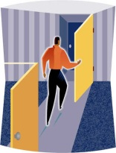
III. Read and fill in the blanks (0,75 mark)
A man called Ho Khanh (find/ finds/ found)…………………the cave in 1991 but he forgot where the opening was. Scientist first…………………in the cave in 2009. They found a large underground river and a jungle. Were the river and……………………………(Yes./ Not sure./ No, they were inside it!).
SON DOONG

Slide 18

BREAK TIME

Slide 19
THỰC HÀNH RA ĐỀ KT 30 PHÚT
Family and Friends Special Edition
Grade 5 – Unit 6 – Whose jacket is this?
Chủ đề: Sports
Cấu trúc:
Possessive pronouns: Whose jacket is it?
It’s mine/yours/his/hers/its/ours/theirs.
Adverbs: +ly and irregular
He ran slowly./ They played well.
Từ vựng: Sports time/ words in context basketball
Kĩ năng: Listening – Speaking – Reading - Writing

Slide 20

DEMO
Kiến thức, kĩ năng cần đánh giá
Ma trận cho đề kiểm tra
Đề kiểm tra dựa trên ma trận đã lập

Slide 21
NHÓM 1 - LISTENING
Today basketball is a popular sport in Viet Nam. Children and teenagers in Ho Chi Minh City can go to sports centers like Phu Tho Stadium or Phan Dinh Phung Stadium to play on the basketball courts.
So try it! You just need a ball, some friends and a basketball hoop.
MA TRẬN:
Mức độ 1: 1 câu – 0.25 đ
Mức độ 2: 1 câu – 0.25 đ
Mức độ 3: 1 câu – 0.25 đ
Mức độ 4: 1 câu – 0.25 đ

Slide 22
Thiết kế đề: MULTIPLE CHOICE
Listen and circle:
Today…….. is a popular sport in Viet Nam.
basketball (tranh)
volleyball (tranh)
soccer (tranh)
How many stadiums can you hear from this passage? 1/ 2/ 3
The game cannot start without a ball,…………and some friends.
a skateboard
a net
a basketball hoop
………………knows this sport game in Viet Nam nowadays?
No one
Everyone
A few of people

Slide 23
NHÓM 2 - SPEAKING

Slide 24
NHÓM 3 - READING
MA TRẬN / READING
Kĩ năng | Nhiệm vụ đánh giá/ Kiến thức cần đạt | Mức / Điểm |  |  |  | Tổng số câu, số điểm,Tỉ lệ %
 |  | M1 | M2 | M3 | M4
Đọc hiểu | Read and choose | 1 0,25 | 1 0,25 | 1 0,25 | 1 0,25 | 4 câu ; 1 điểm

Slide 25
READ AND CHOOSE (1điểm)
1 .Basketball started in _____________ in the USA.
a. 1890 b. 1891 c. 1892
2.Jame Naismith taught _________________________
a. geography b. history c. P.E.
3. Today basketball is a ___________________ sport in Viet Nam.
a. easy b. boring c. famous
4. Viet Nam has joined the ASEAN Basketball League ____________ 2012.
a. in b. since c. on

Slide 26
NHÓM 4 - WRITING

Slide 27

GIẢIĐÁP THẮC MẮC CHỈ ĐẠO THỰC HIỆN

Slide 28

THANK YOU

